Slide 1



Projeto_Company Israel de Castro Evangelista Data Scientist and Analyst
View in Power BI
Last data refresh:
15/01/2023 20:21:33 UTC
Downloaded at:
16/01/2023 01:37:15 UTC

Slide 2
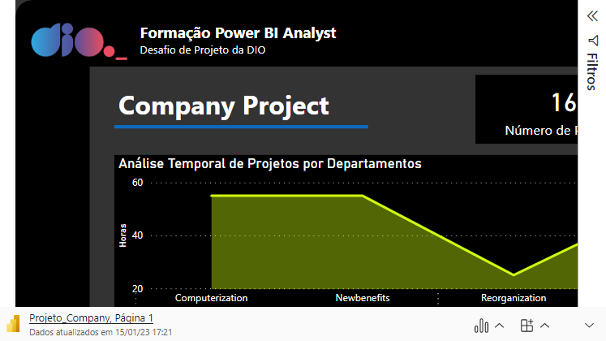
Página 1
Notes:
shape
No alt text provided
shape
No alt text provided
image
No alt text provided
textbox
No alt text provided
image
No alt text provided
textbox
No alt text provided
shape
No alt text provided
Análise Temporal de Projetos por Departamentos
No alt text provided
card
No alt text provided
Análise de Departamento e Gerente
No alt text provided
Projetos por Departamentos
No alt text provided
Localização de Departamentos
No alt text provided
card
No alt text provided
card
No alt text provided

